Slide 1
Муниципальное бюджетное общеобразовательное учреждение «Средняя общеобразовательная школа № 9»
Презентация к уроку технологии в 7 классе
Тема: «Технологии и основы дизайна»
Автор: Правдина Ольга Юрьевна
учитель технологии МБОУ «СОШ №9»
первой квалификационной категории
г. Нефтеюганск
2023/2024 уч. Год.

Slide 2
Как вы думаете, почему в промышленном проектировании изделий принимает участие большое число специалистов - конструкторов, дизайнеров, инженеров, технологов, а при выполнении творческого проекта в школьных мастерских - вы, ваши одноклассники и учитель технологии?

Slide 3
ТЕХНОЛОГИИ И ОСНОВЫ ДИЗАЙНА
Основные понятия и термины:
дизайн,
виды дизайна,
дизайн-проектирование,
промышленный дизайн,
дизайнер.

Slide 4
Потребительские качества и конкурентоспособность современное выпускаемой продукции определяются не только её практическими возможностями и стоимостью, но и удобством использования и эстетической ценностью результатов труда. В настоящее время изделия одного класса имеют примерно одинаковые технические характеристики, но различаются своим дизайном.
Дизайн (от англ. design - проект, план, чертёж, рисунок, а также проектировать, чертить, задумывать) - придумывание, разработка новой, удобной для человека, красивой предметной среды.

Slide 5
Дизайн - вид профессиональной деятельности, возникший на стыке искусства и инженерного проектирования в период развития промышленного производства.
Выделяют следующие направления дизайна:
Графический дизайн - дизайн графических изображений;
Промышленный дизайн - дизайн промышленных изделий;
Архитектурный дизайн - дизайн архитектурных сооружений;
Арт-дизайн - дизайн произведений искусства;
Ландшафтный дизайн - дизайн приусадебных участков, парков;
Средовый дизайн - дизайн интерьера, городской среды, выставочной среды
Культура дизайна - знание принципов эргономики, эстетики, дизайна и художественной обработки материалов, умение и готовность использовать их для обеспечения конкурентоспособности продукции.

Slide 6
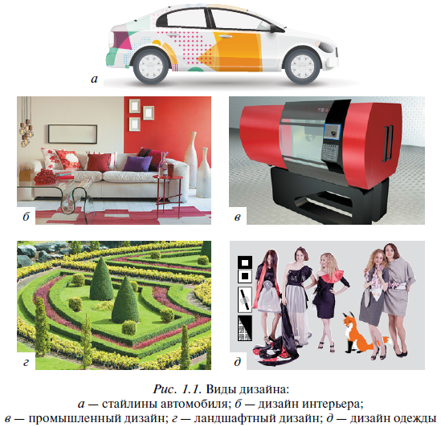

Slide 7
ПОЛЕЗНАЯ ИНФОРМАЦИЯ
Стайлинг автомобиля (от англ. styling - стилизация) - изменение внешнего вида или салона автомобиля для создания индивидуального стиля, выделяющего автомобиль в потоке и привлекающего внимание окружающих.
Промышленный дизайн складывается из рациональной организации рабочего места, хорошего освещения и цветовой окраски оборудования, борьбы с вибрацией и шумами, чистоты производственных помещений, хорошо приспособленных бытовых помещений, удобной и красивой спецодежды, благоустройства и озеленения заводской территории.

Slide 8
ДОМАШНЕЕ ЗАДАНИЕ
§4, стр.14-16
Найдите в Интернете или других источниках информацию о промышленном дизайне. Где вы встречали этот вид дизайна?

Slide 9
Источник:
Технология : 7-й класс : учебник / Е. С. Глозман, О. А. Кожина, Ю. Л. Хотунцев [и др.]. — 4-е изд., перераб. — Москва : Просвещение, 2023. — 335, [1] с. : ил.

